Slide 1
Суксунский муниципальный район
Ключевское сельское поселение
Отчёт
Администрации Ключевского сельского поселения о результатах деятельности за 2018 год
Докладчик: Глава Ключевского сельского поселения – глава администрации Ключевского сельского поселения Малафеев Александр Петрович
1
Notes:
1

Slide 2
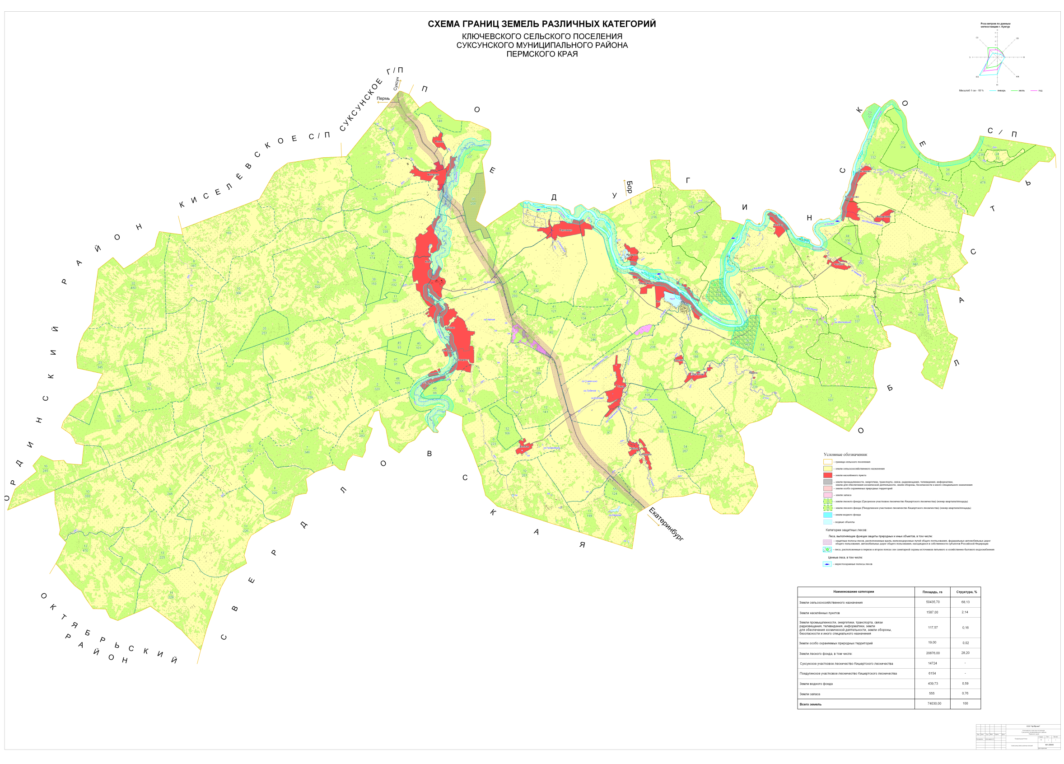

Slide 3
Общая характеристика Ключевского поселения
- Площадь Ключевского сельского поселения - 68422га, это 54% территории Суксунского муниципального района.
Из них: земли с/х назначения – 44741,7 га.,
земли лесного фонда – 20876,0 га.,
земли населённых пунктов – 1673,0 га.,
земли водного фонда – 439,73 га.
земли промышленной энергетики – 117,57 га
земли ООПТ – 19,00 га
земли запаса – 555,00 га
- На территории поселения расположено 23 населенных пункта в которых расположено 2156 хозяйств.
Численность населения:
Структура занятости:
курорт, сельское хозяйство, образование, здравоохранение, культура, торговля и общественное питание, лесопереработка, вахтовый метод и т.д.
Основные национальности: русские, татары.
- Общая протяженность дорог местного значения, обслуживаемых поселением составляет 99 км. (дороги муниципальной собственности)
период | всего | мужчин | женщин | дети до 18 | Пенсионный возраст | Трудоспособный возраст
01.01.18 | 5198 | 2475 | 2723 | 1147 | 1263 | 2787
01.01.19 | 5161 | 2468 | 2693 | 1131 | 1294 | 2736
 | -37 | -7 | -30 | -16 | +31 | -51

Slide 4
Совет депутатов поселения 2 созыва
3 октября 2018 года приступил к работе новый состав Совета депутатов, который избран 9 сентября 2018 года
Председатель совета депутатов Коряков Николай Федорович.
Всего 12 депутатов.
Работают 4 комиссии :
1. По вопросам жизнеобеспечения населения и благоустройства территории поселения – председатель Климова О.Н.
2. По вопросам бюджета, финансовой, налоговой, экономической политики – председатель Коряков Н.Ф.
3. По вопросам культуры, спорта, делам молодежи – Волков А.А.
4. По правовым вопросам – Бобина С.С.
В 2018 году проведено 9 заседаний (АППГ-7), в результате которых принято 55 решений (АППГ-56).

Slide 5
Администрация Ключевского поселения
Глава Ключевского сельского поселения – глава администрации Ключевского сельского поселения - Малафеев А.П.
заместитель главы администрации Волков А.Р.
Финансово-экономический отдел – начальник отдела Меркурьева Р.Ф., главный бухгалтер – Баянова Т.А. и 2 ведущих специалиста
Отдел делопроизводства и кадров - заведующая отделом Аристова В.Б. (4 делопроизводителя по 0,5 ставки, 1 специалист Ключевской территории)
Юрист администрации – Минина О.Н.
Специалист, осуществляющий первичный воинский учет – Чебыкина Н.И.
Специалист по закупкам – Меркурьева Р.Ф.

Slide 6
Отдел делопроизводства и кадров
В течение 2018 года
зарегистрировано входящих дел – 1218 (АППГ - 815),
исходящих – 578 (АППГ - 449),
обращений граждан – 9 (АППГ – 26)
Выдано справок 2896 (АППГ-2731).
Принято и утверждено 444 локальных акта (АППГ – 517).
Учтено 2142 хозяйств с записями в похозяйственные книги .
Поголовье с/х животных составило:
КРС – 471 голова (АППГ - 422) , в т.ч. коров – 223 (АППГ – 250).
овец и коз – 351 (АППГ – 387).
свиней – 292 (АППГ – 184).
птицы – 4648 (АППГ – 4796).
Пчелосемей – 616 (АППГ – 632).

Slide 7
Воинский учёт
На воинском учёте в сельском поселении состоит 1142 человека (АППГ – 1163) из них 17 офицеров запаса.
В 2018 году вызвано повестками на заседания призывных комиссий 40 человек.
Призваны в ряды РА – 20 человек (АППГ–14).
Сформировано 34 личных дела юношей, подлежащих первичной постановке на воинский учёт.
Ведется работа по снятию и постановке на воинский учёт, сверка учётных данных с организациями, сверка данных учётных карточек с отделом военного комиссариата по Кишертскому и Суксунскому районам, корректировка документов, связанных с гражданской обороной и чрезвычайными ситуациями.

Slide 8
МКУ «Управление ЖКХ»
По присвоению адресов объектам обратились 121 человек (АППГ-69).
Выдано 21 актов на строительство (АППГ-46), утверждено 44 градостроительных планов (АППГ- 55), разрешений на проведение земляных работ - 22
Проведено 7 осмотров жилых домов для определения пригодности (не пригодности) для проживания (АППГ-11), подготовлено актов освидетельствования проведения основных работ по строительству (реконструкции) жилых домов для получения материнского капитала – 8, поставлено на учет граждан признанных нуждающимися в улучшении жилищных условий 1 семья (АППГ-4).
Состоит на учете на 01.01.2019г. нуждающихся в улучшении жилищных условий – 23 семьи (АППГ-24)
Снято с учета в связи с улучшением жилищных условий 2 семьи, 2 семьи улучшили жилищные условия самостоятельно
Проведена инвентаризация имущества. Зарегистрировано право собственности на 32 объекта (20 водопроводы, 12 бесхозяйные башни, скважины), на 17 автомобильных дорог зарегистрировано право собственности, из них признано через суд - 2.
Приватизация жилья – 1 квартира. В собственности администрации по состоянию на 1 января 2019 года муниципального жилья нет.
Проводится помощь при оформлении документов на земельные участки и жилые дома. Заключено договоров на оказание платных услуг- 15, Составление договоров купли-продажи – 2, договоров дарения – 6. Всего 23.

Slide 9
Доходная часть бюджета
Ключевского сельского поселения, млн. рублей
30,8
28,0
9
9
Notes:
9
9

Slide 10
Собственные доходы
Ключевского сельского поселения, млн. рублей
Налоговые поступления | 2017 | доля, % | 2018 | доля, %
Налог на доходы физических лиц | 2,5 | 24,1 | 3,0 | 23,2
Доходы от уплаты акцизов на дизельное топливо, моторные масла, автомобильный бензин. | 2,0 | 19,2 | 2,2 | 17,1
ЕСХН | 0,03 | 0,3 | 0,2 | 1,6
Налог на имущество физических лиц | 0,7 | 6,3 | 0,7 | 5,4
Земельный налог | 2,6 | 25,3 | 4,3 | 33,3
Транспортный налог | 1,9 | 18,5 | 1,9 | 14,7
Прочие (гос.пошлина,доходы от продажи материальных и нематериальных активов, доходы от платных услуг) | 0,6 | 6,2 | 0,6 | 4,7
Всего | 10,3 или 45,5% |  | 12,9 или 41,9%

Slide 11
Основные параметры расходной части бюджета Ключевского сельского поселения , млн. руб.

Slide 12
Благоустройство территории
и дорожная деятельность
Наименование мероприятий | Период
 | 2017 | 2018
 | Сумма (тыс.руб.) | Сумма (тыс.руб.)
Содержание дорог | 2 571,8 | 2 073,2
Ремонт дорог | 2 110,0 | 1090,84
Содержание и ремонт водопроводов | 1 983,5 | 1 779,3
Газификация | - | 228,5
Уличное освещение | 816,0 | 905,3
Вывоз мусора, утилизация несанкц. свалок | 368,8 | 235,5
Выполнение кадастровых работ и оценка объектов недвижимости | 152,8 | 139,50
Благоустройство (площадка с. Мартьяново, городская среда ул.Курортная, вырубка сухостоя, сод. мест захоронения) | 477,1 | 1619,7
Мероприятия в области строительства, архитектуры (Ген.план) | 50,0 | 149,0
Всего | 8 530,0 | 8220,86

Slide 13
Расходы на социальную поддержку населения
Наименование мероприятий | Период
 | 2017 | 2018
 | Сумма (тыс.руб.) | Сумма (тыс.руб.)
Пенсии за выслугу лет лицам, замещающим муниципальные должности, муниципальным служащим | 362,7 | 373,8
Предоставление мер социальной поддержки отдельным категориям граждан, работающим в государственных и муниципальных организациях Пермского края и проживающим в сельской местности по оплате ЖКУ | 133,2 | 133,2
Трудоустройство граждан через центр занятости | 146,7 | 206,7
Всего | 642,6 | 713,7

Slide 14
МУК «Тисовский ИДЦ»
6 сельских домов культуры, 2 сельских клуба.
Бюджет Учреждения и оплата труда (тыс. руб.)
В отчетный период проведены следующие работы: в Торговищенском СДК проведен ремонт кровли (замена кровельного железа, частичный ремонт обрешетки, отбивка штукатурки с потолка). в рамках проекта партии "Единая Россия" проведен ремонт всех помещений Бреховского сельского клуба:
- обустройство потолка,
-укладка напольной плитки,
-оборудован сан.узел. В рамках развития культуры в 2018 году вновь принята программа "Старшее поколение" на поддержание работы первичных ветеранских организаций - 50 тыс.рублей. В 2018 году проведено 574 мероприятия (АППГ-781), которые посетили 24152 человека (АППГ - 40158). Уменьшение количества посетителей связано с проведением ремонтных работ в СДК.

Slide 15
МУ «Тисовская сельская библиотека»
Учреждение состоит из 6 сельских библиотек.
Бюджет Учреждения и оплата труда (тыс. руб.)
Фонд библиотек учреждения на 2018 год составляет 45160 экз.Оформлена подписка на периодику на 2018 год в сумме 8776 рублей 44 копейки.
Проведено 182 мероприятия - это конкурсы, литературные, тематические вечера, игровые формы работы активно используются, утренники, литературно - музыкальные часы.
В Торговищенской сельской библиотеке был сделан капитальный ремонт: заменена крыша, потолок, отремонтирован пол, покраска пола, побелка стен. Большую помощь оказали привлекаемые волонтёры, работники из центра занятости.

Slide 16
Муниципальное казенное учреждение «Управление имуществом и жилищно-коммунальным хозяйством»
По состоянию на 2018 год учреждение является гарантирующей организацией в сфере холодного водоснабжения и в сфере похоронного дела.
В 2018 году Учреждением проведены следующие мероприятия:
с Роспотребнадзором согласовано 9 (девять) Рабочих программ производственного контроля качества питьевой воды;
разработан проект зон санитарной охраны д.Шахарово;
проекты с.Ключи, д.Мартьяново, д.Шахарово прошли согласование во всех инстанциях и готовы к получению лицензии на водоснабжение;
обустроена зона санитарной охраны с.Ключи;
подготовлен пакет документов для сдачи в региональную службу по тарифам с целью утверждения тарифа на холодное водоснабжение на территории Ключевского сельского поселения на перспективу (2019-2023 гг.);
за 2018 год заключено 16 срочных трудовых договоров с целью трудоустройства лиц, состоящих на учете в центре занятости;
в декабре 2018 года приняты полномочия по обеспечению первичных мер пожарной безопасности на территории поселения

Slide 17
Первичные меры пожарной безопасности
На территории поселения имеется 3 ДПК с общим персоналом 14 человек.
Бюджет ДПК за 2018 год составил 2,020 млн. руб.
на 2017 год составляет 1,975 млн.руб.
Укомплектованность ПТВ - 90%.
Обустройство и содержание источников наружного противопожарного водоснабжения – 34,1 тыс.руб
Прочие расходы – 215,86 тыс.руб
Приобреиение пожарного оборудования – 85,24тыс.руб
В 2018 году установили пожарный гидрант в с.Сыра
Очистка пожарных пирсов.

Slide 18
Приоритетные направления работы
администрации Ключевского сельского поселения
на 2019 год
1. Развитие МКУ по направлениям:
Лицензирование
представление услуг гражданам и организациям
оформление смет
2. Развитие экономического потенциала:
ПЗЗ и ГП (внесение изменений) - дороги (инвентаризация, ремонт)
заброшенные дома, участки - вода (решение суда)
оборот ТКО - уличное освещение (расширение)
укрепление налоговой дисциплины
3. Оформление документов на имущество администрации поселения (водопровод, дороги, здания).
4. Улучшение культурного досуга населения (ремонт домов культуры и парков Победы, развитие клубных формирований, поддержка спорта).
5. Программно-целевой метод инициативного бюджетирования. Развитие ТОС и самообложения на территории поселения, повышение гражданской активности населения, для привлечения дополнительных финансовых средств.

Slide 19
СПАСИБО
ЗА ВНИМАНИЕ
19

